Slide 1
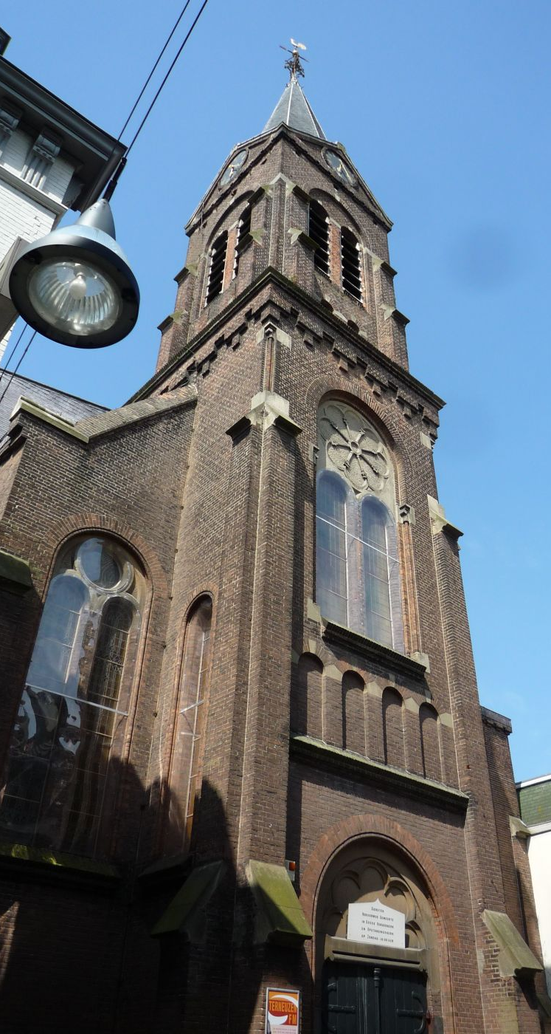
een huis voor de gemeente
een visie op ontmoeten

Slide 2
helaas niet live

Slide 3
ONTMOETING
Onze visie laat zich het makkelijkst samenvatten in één woord

Slide 4
Gemeente zijn is meer dan naar een preek luisteren en weer naar huis gaan
Geloven doe je niet alleen . . . .
“waar 2 of 3 in mijn Naam . . . “
ONTMOETING is essentieel voor gemeente zijn

Slide 5
ontmoeten vóór en na de preek
Maar dan moet daar wel een uitnodigende
ruimte voor zijn

Slide 7
hoe willen wij kerk zijn?
Programma van Eisen

Slide 8
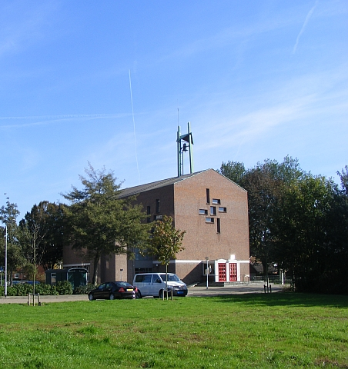
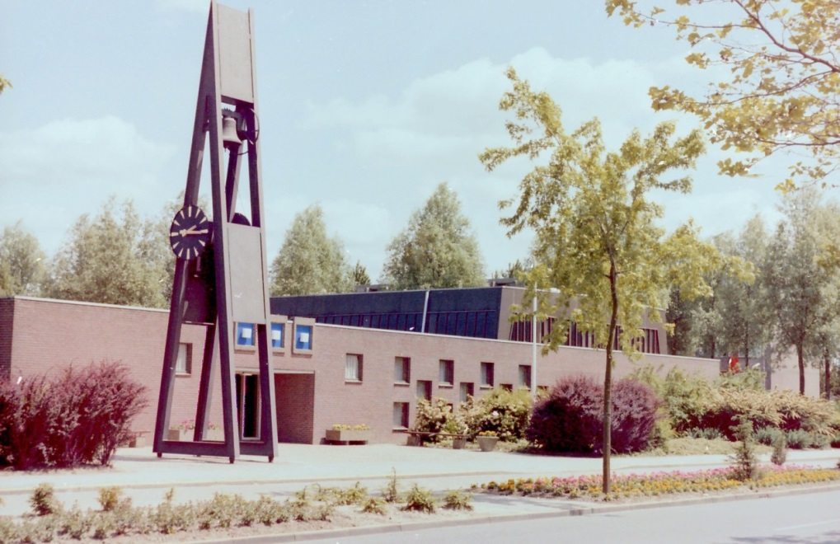
protestantse gemeente Terneuzen
Nu 2 gebouwen

Slide 9
één kerkgebouw?
Welk kerkgebouw. . . ?
Ieder kiest voor zijn eigen kerk ! ?
Willen we de helft van de gemeente teleurstellen?
Een nieuwe gezamenlijke start maken

Slide 10
Keuze moet gaan over inhoud
Vooruit kijken
Geen keuze voor kerk A of B, maar voor kerk C
U kiest voor de kerk van uw kinderen
Kerk 2025 back tot basics

Slide 11
Er is besloten om één van de gebouwen te verkopen.
Er is belangstelling voor de Opstandingskerk
Er liggen meerdere aanbiedingen
Geen belangstelling voor de Goede Herderkerk

Slide 12
Hoe kunnen we de
kerk aan de Koninginnelaan
verbouwen tot een gebouw
dat voldoet aan onze eisen?
Een “nieuwe” kerk voor de gehele
Protestantse Gemeente Terneuzen

